Slide 1
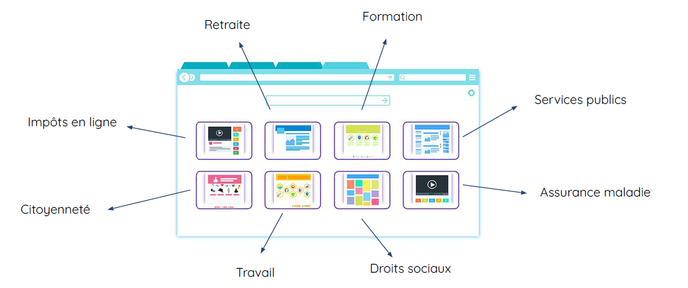
🔍 France Connect
Les démarches administratives et les services en ligne du quotidien 👉
🌐 Se rendre sur un service en ligne
🖱 Cliquer sur l
🔑 Avoir un compte sur un des 5 services 👉
et choisir son service clé
🖊 Entrer ses identifiants et mot de passe
✔Confirmer son identité et se connecter
❗ Sur un ordinateur public, penser à se déconnecter en partant
Notes:
Les grandes lignes

Slide 2
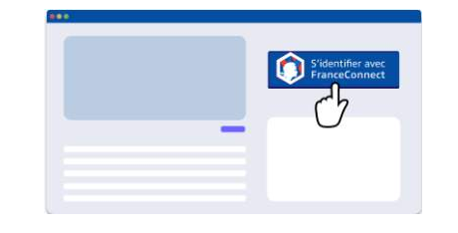
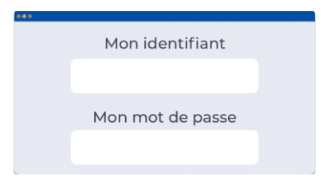
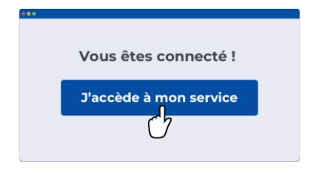
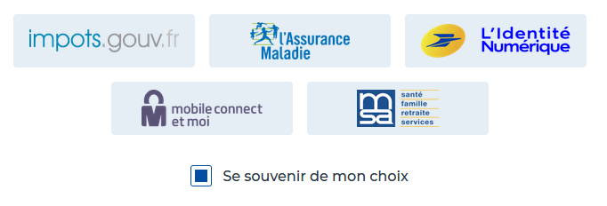
1/ Accéder aux services en ligne
3/ Entrer les informations personnelles
👉 S'identifier en inscrivant les identifiants du service sélectionné.
Par exemple pour accéder au site des impôts on peut choisir l'identifiant Améli
Se rendre sur le site internet de son choix pour effectuer une démarche en ligne et cliquer sur le bouton 👉
4/ Connexion réussie
2/ Choisir la clé à utiliser
👉 La page internet indique la confirmation de la connexion grâce à France Connect.
5/ Vérification et alerte de connexion
👉 Pour se connecter, choisir un compte que l'on connaît parmi ceux disponibles : le compte impots.gouv.fr, ameli.fr, l’Identité Numérique La Poste, MobileConnect et moi, msa.fr.
👉 Réception d'un mail d'alerte de connexion à un service avec FranceConnect dans la boîte mail.

Slide 3
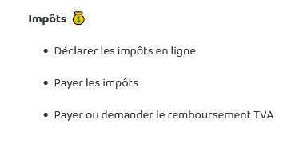
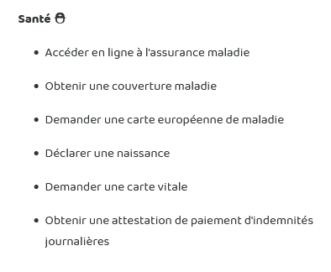
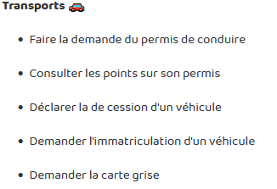
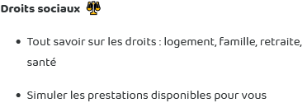
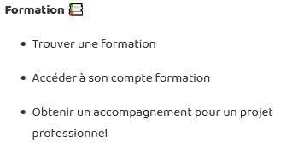
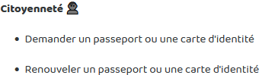
🔍 France Connect
www.impots.gouv.fr
www.ameli.fr
ants.gouv.fr
www.mesdroitssociaux.gouv.fr
https://www.service-public.fr/particuliers/vosdroits/N19804
www.info-retraite.fr
www.moncompteformation.gouv.fr
passeport.ants.gouv.fr
Notes:
Plus de 700 démarches accessibles

